Slide 1
IMPACTO DEL SALARIO MINIMO SOBRE LA DEMANDA DE EMPLEO EN MEXICO
OIT
Marzo 2016

Slide 2
Que hemos aprendido con los estudios?
No detectamos efectos negativos del salario minimo en el empleo:
Marco macro-economico
Marco micro-economico

Slide 3
Marco Macro-económico
Toda la población de empleados | Salario Promedio | Salario Mediana
PIB | 0.44** | 0.46**
Tasa de interes | -0.025** | -0.018**
Tipo de cambio | 0.13** | 0.11**
Salario | -0.15** | -0.25**
Salario Minimo | -0.31 | -0.45*
Reforma Laboral Nov2012 | 0.021** | 0.022**
Observaciones | 2005Q1 – 2014Q4 | 2005Q1- 2014 Q4

Slide 4
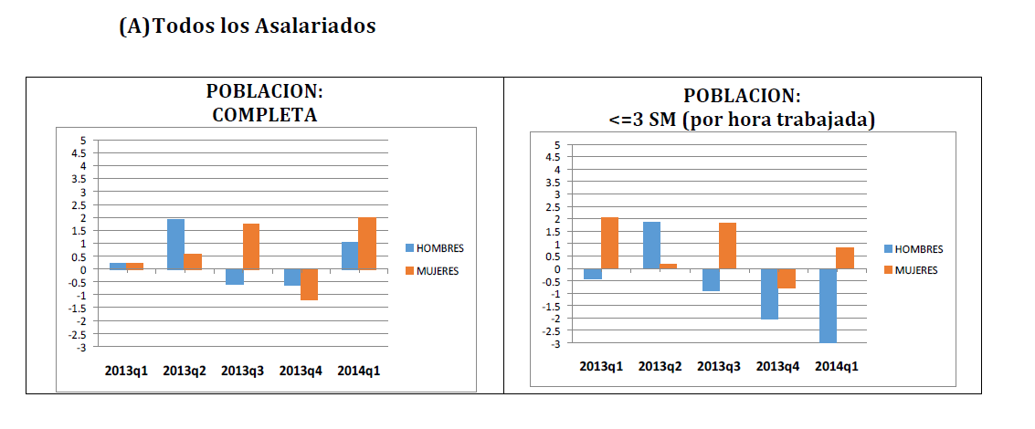
Marco micro-economico

Slide 5
Que podemos discutir?
El contexto
Posibles consecuencias?
Cual es el Objetivo(s)?
Posibles desenlaces

Slide 6
EL CONTEXTO

Slide 7
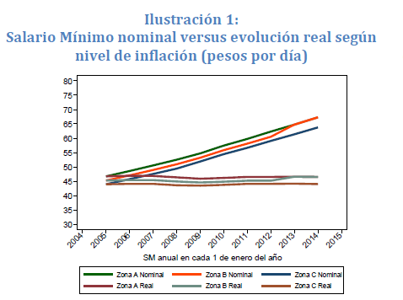
Estancamiento del SM en la ultima decada

Slide 8
Como ha evolucionado el SM?
➔ 1,985 pesos por mes
➔ 37% de la mediana
➔ Solo ½ de lo que se considera un salario bajo (2/3 de la mediana o 3,607 pesos por mes)
➔ Por lo tanto estamos a un 50% de que el SM llegue al umbral de pobreza relativa

Slide 9
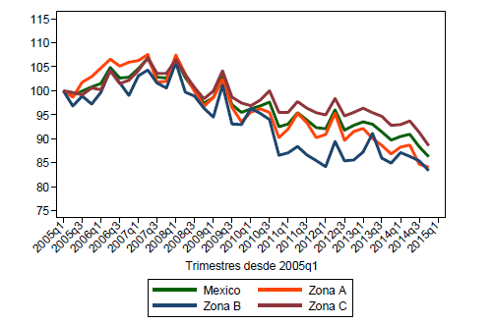
Bajada real de los salarios…..

Slide 10
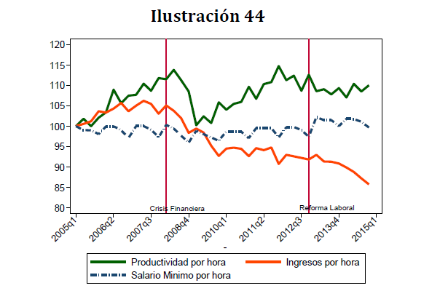
…. Pero en un contexto en la que se ha recuperado la productividad despues de la crisis financiera:

Slide 11
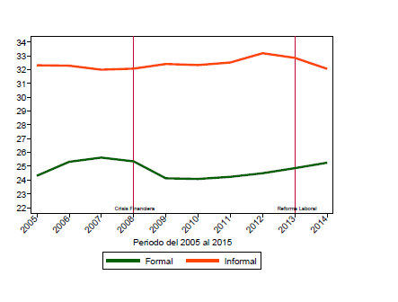
.. Y a la vez, creacion de empleo que no puede suplir la necesidad del empuje demografico
Crecimiento de Empleo anual
=
0.7%
Incremento de la Poblacion Activa
=
1.52%

Slide 12
En resumen, el contexto en el que se desarrolla la politica salarial es…
Estancamiento del valor real del salario minimo
Bajada del valor real de los salarios en un 14% (desde 2005)
Creacion de empleo insuficiente para poder saciar la necesidad del incremento de la poblacion activa

Slide 13
POSIBLES CONSECUENCIAS

Slide 14
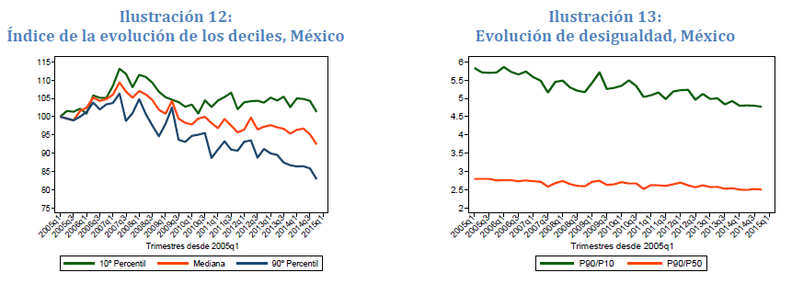
… ha disminuido la desigualdad..

Slide 15
…. Pero Mexico sigue siendo uno de los paises con mas desigualdad en el mundo
➔ Y la desigualdad es en gran medida por causa de la desigualdad salarial (ILO, Informe Anual de los Salarios, 2014)
➔ Y la brecha entre productividad y salarios sigue creciendo

Slide 16
El incumplimiento del SM es relativamente bajo entre los asalariados FORMALES
Solo el 1.5% de los formales reciben salarios (por hora) por debajo del SM
Pero entre los asalariados informales el incumplimiento es del 10%
Informales son el 58% de la poblacion activa (INEGI)

Slide 17
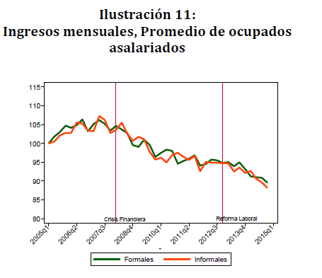
Cual es la tendencia de salarios de los informales?
SALARIO PROMEDIO ASALARIADOS FORMALES
=
6,944 pesos mes
SALARIO PROMEDIO ASALARIADOS INFORMALES
=
3,629 pesos mes

Slide 18
En resumen, las consecuencias de la dinamica del mercado laboral son:
Sigue habiendo un alto nivel de desigualdad salarial
Desigualdad productividad-salario con brecha que sigue creciendo
Desigualdad entre formales e informales
Alto nivel de incumplimiento entre asalariados informales
El salario minimo no cumple la funcion de herramineta para disminuir la pobreza salarial

Slide 19
OBJETIVOS?

Slide 20
Cuales son los objetivo?
Hacer que el SM sea un instrumento adecuado para reducir la pobreza salarial
… y como consecuencia incida en disminuir la desigualdad salarial que es condicion necesaria para disminuir la desigualdad de ingresos
Considerando un incremento gradual del salario minimo que sea adecuado a la dinamica de la economia y la estructura del mercado laboral

Slide 21
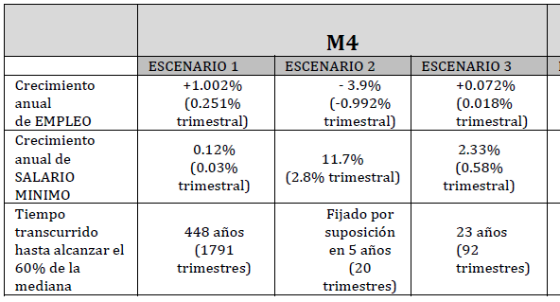
Gradual….?

Slide 22
Puntos a considerar:
Hay margen para subir los SM?
Brecha positiva y creciente entre productividad y salarios (promedio)
Necesitamos mas investigacion: En que sectores? Tipo de empresas?
Tenemos que considerar la informalidad:
Se necesita entender mejor la informalidad en Mexico para saber que consecuencias tendria un incremento del SM en la demanda

Slide 23
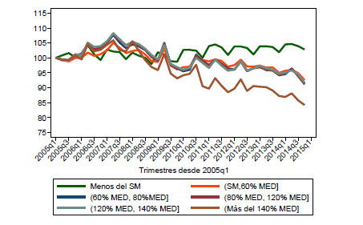
Por ultimo…

Slide 24
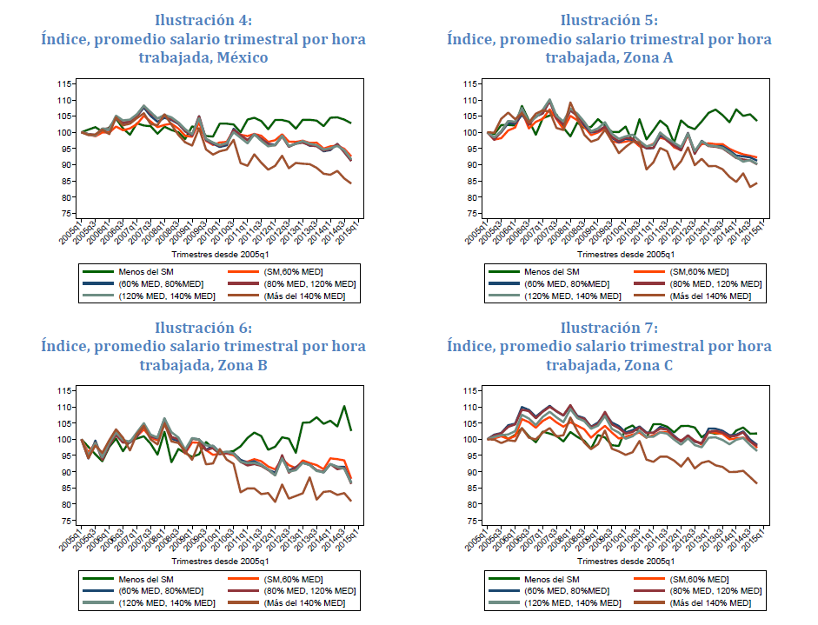
Por ultimo…

